Slide 1
第7章 扁形动物门
本章分五节：扁形动物门概述、涡虫纲、吸虫纲、绦虫纲、扁形动物的系统发展。
7.1 扁形动物门概述
一、主要特征：1、两侧对称在进化上的意义：通过身体的中轴，只有一个对称面将身体分为左、右相等的两个部份，使动物分为前端和后端，背面和腹面，这叫两侧对称。其意义在于：由不定向运动演变成定向运动；由被动摄食演变为主动摄食；由漂浮生活演变为水底爬行生活再演变陆上爬行生活；神经系统和感觉器官集中在头部，运动器官集中在腹部。

Slide 2
2、中胚层的形成和意义：中胚层的产生引起了一系列的组织，器官和系统的分化。由中胚层形成的肌肉层增加了运动机能的速度；器官使运动加快，摄食增加，促使消化系统、排泄系统发展，加强了新陈代谢。结缔组织有储藏水份、耐饥渴功能。
3、皮肌囊：由外胚层形成的表皮（单层）和中胚层形成的肌肉层（环肌、斜肌、纵肌）组成，背腹肌连接身体的背腹面。
功能：保护、运动
4、无呼吸器官和骨胳。

Slide 3
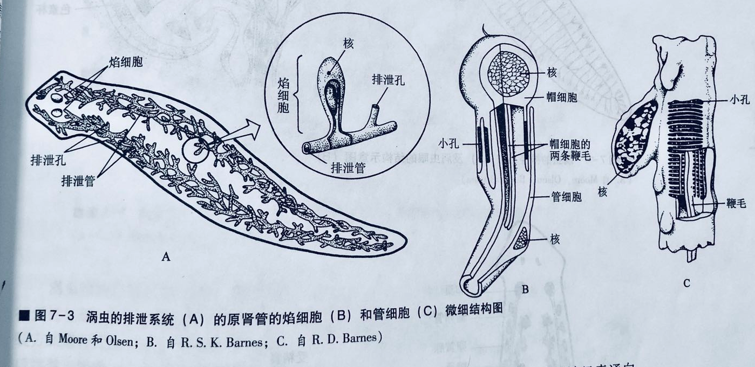
5、排泄系统由原肾管系统组成→在身体两侧由外胚层陷入的网状多分枝的管状系统，由焰细胞、毛细管、排泄管和排泄孔组成。排出多余水份，调节渗透压和排出含氮废物。

Slide 4
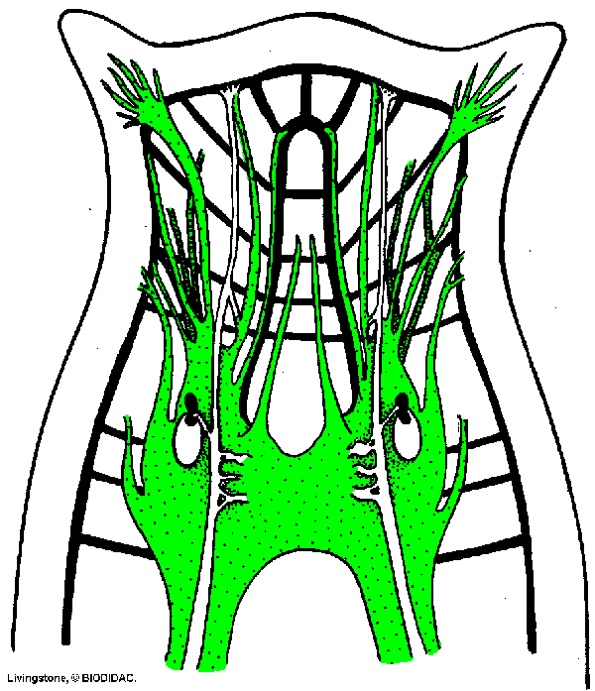
6、神经系统和感觉器官：梯形神经→由“脑”和脑向后发出的两条纵行神经索和它们之间相互连接的横神经组成。
原始的中枢神经系统：头部有一对脑神经节

Slide 5
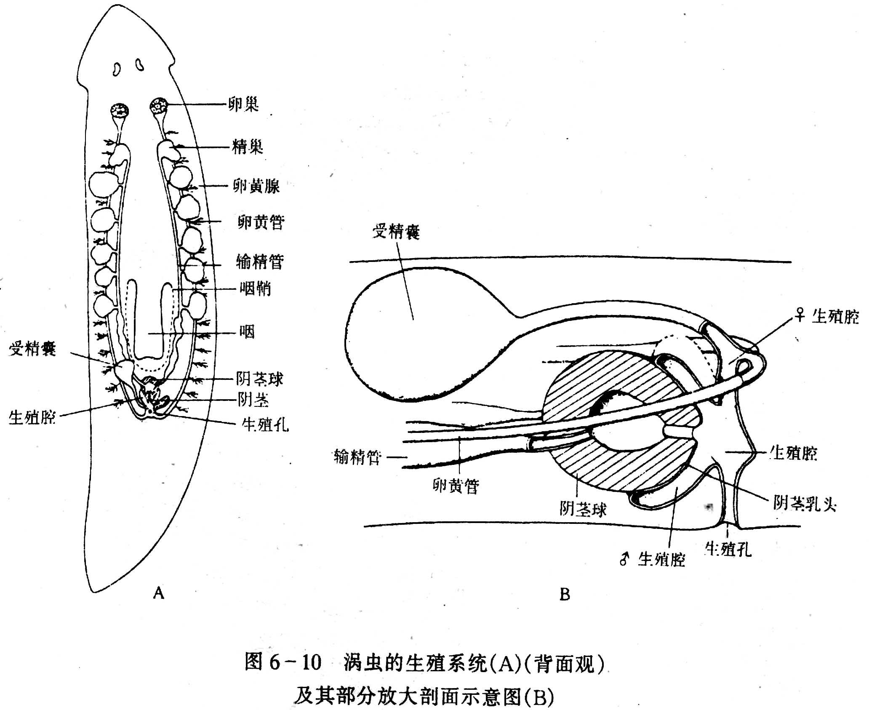
7、感觉器官：有眼点和平衡囊。
8、生殖为雌雄同体，生殖器官复杂多样，体内受精。固定的生殖腺和生殖导管
生殖腺：精巢、卵巢
生殖导管：
输卵管、输精管等
附属腺：
前列腺、卵黄腺等

Slide 6
7.2 分类
1、涡虫纲：体表被纤毛，具杆状体，肠发达，自由生活。
2、吸虫纲：体表无纤毛，无杆状体，肠道简单，有口、腹吸盘。寄生。
3、绦虫纲：体表无纤毛，无杆状体，无肠道，头节具吸盘，寄生。

Slide 7
7.2.1 涡虫纲
代表动物→三角真涡虫
1、生态和体型：生活在淡水溪流的石块下，以小型水生动物如甲壳类或环虫为食。身体呈柳叶状，头呈三角形，背面有两个黑色眼点，两侧具耳突，口在腹中线中部。
2、皮肌囊：表皮细胞具有杆状体。杆状体是由实质细胞内的一种特殊的成杆细胞分泌而成，当虫体遇到刺激时，杆状体被排出体外，弥散为有毒性的粘液，供捕食或御敌。
3、消化系统由口、咽囊、咽鞘、肠等组成。肠三枝，无肛门，进行细胞内和细胞外消化。

Slide 8
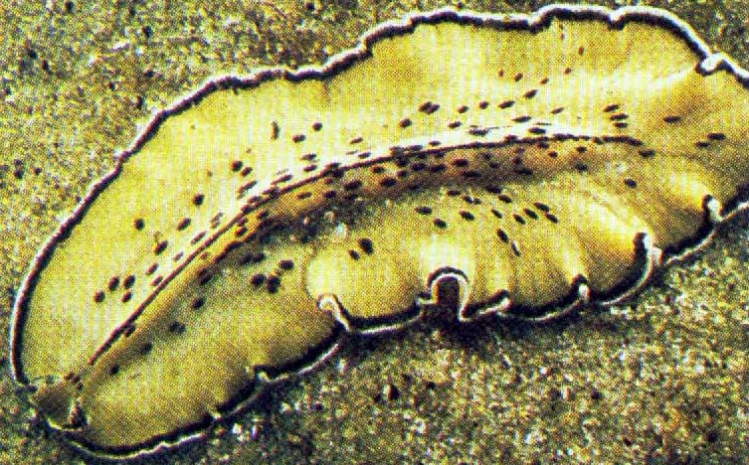

Slide 9
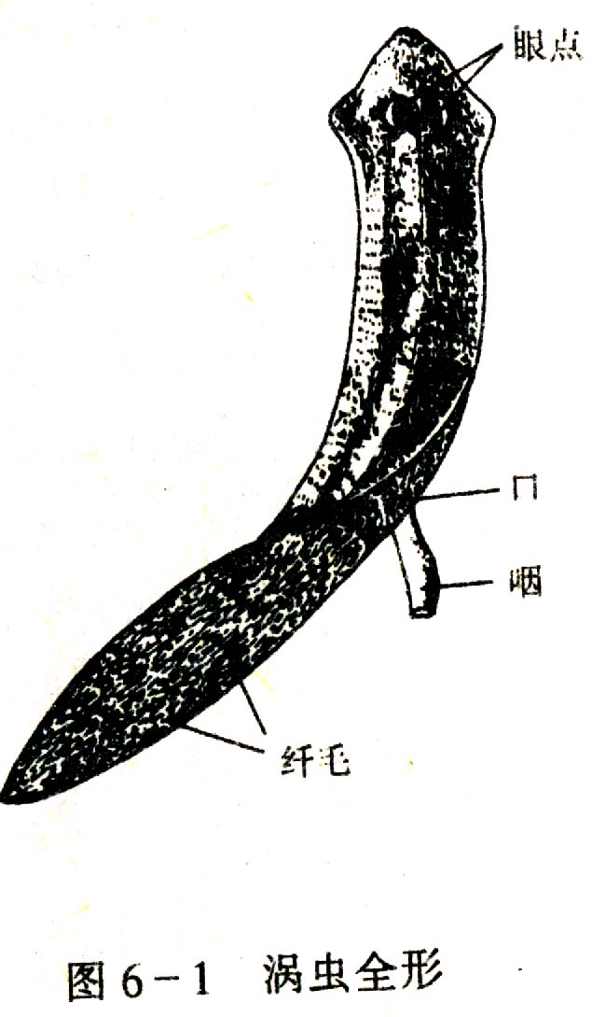
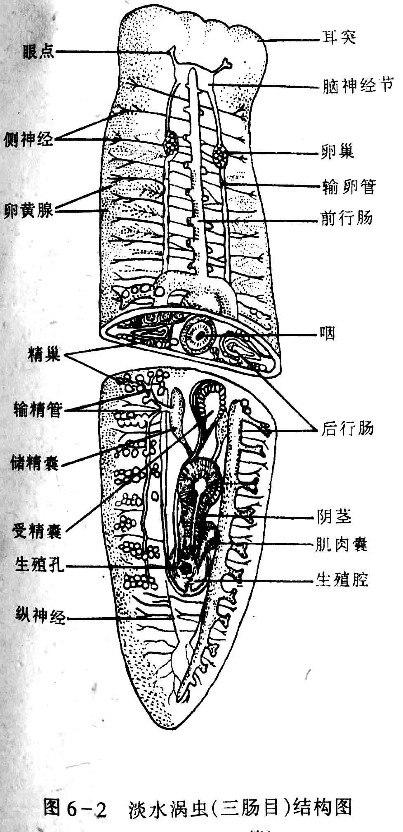

Slide 10
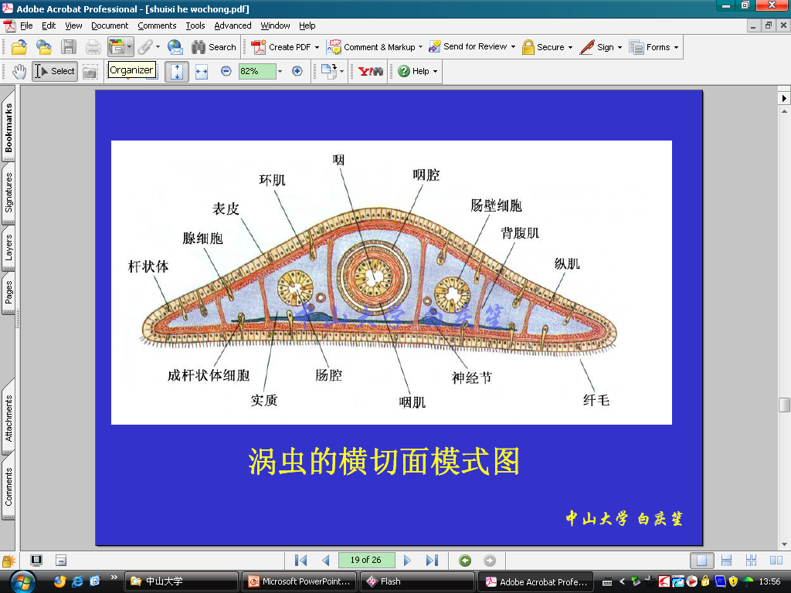

Slide 11
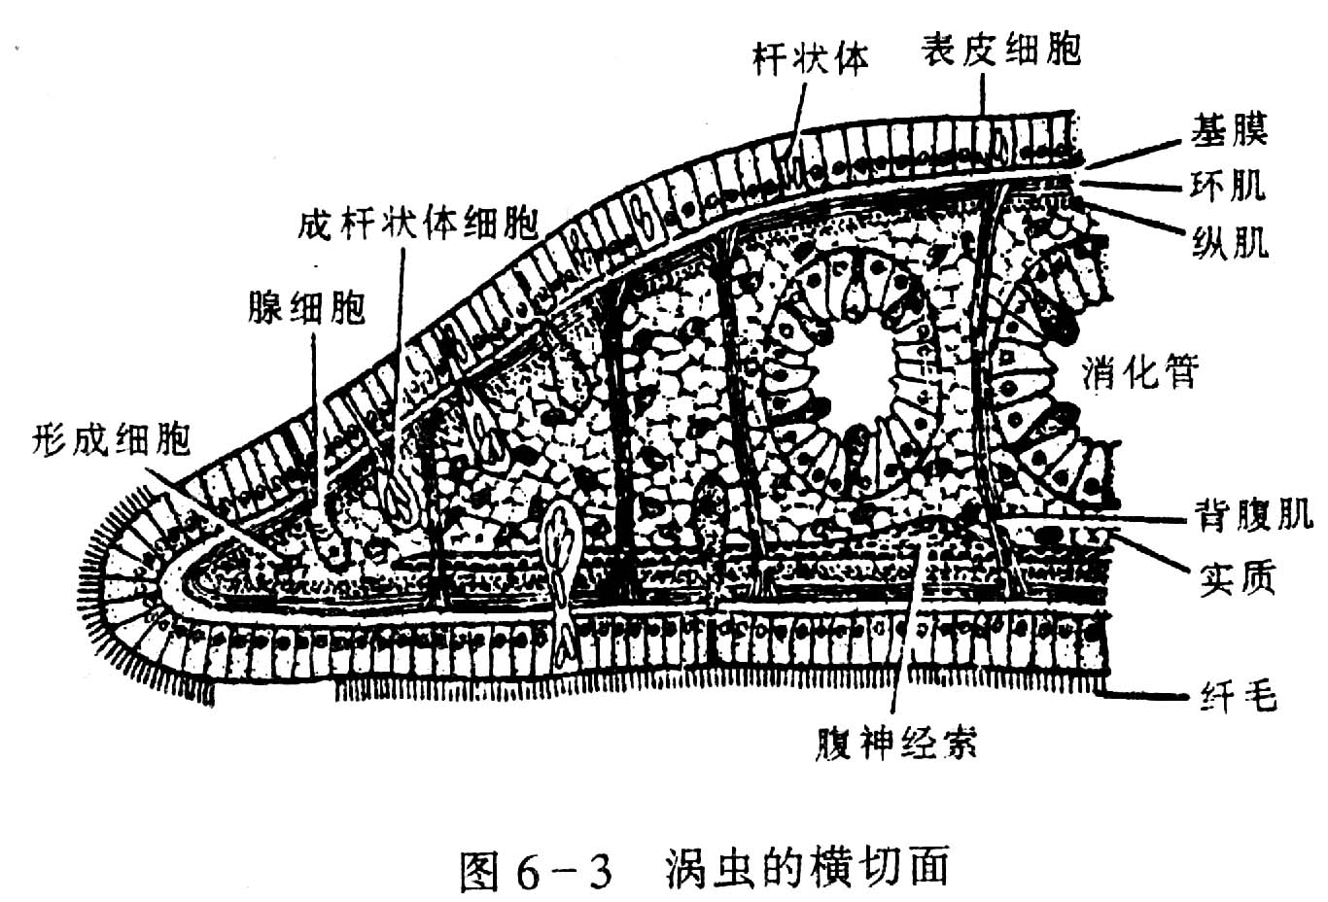
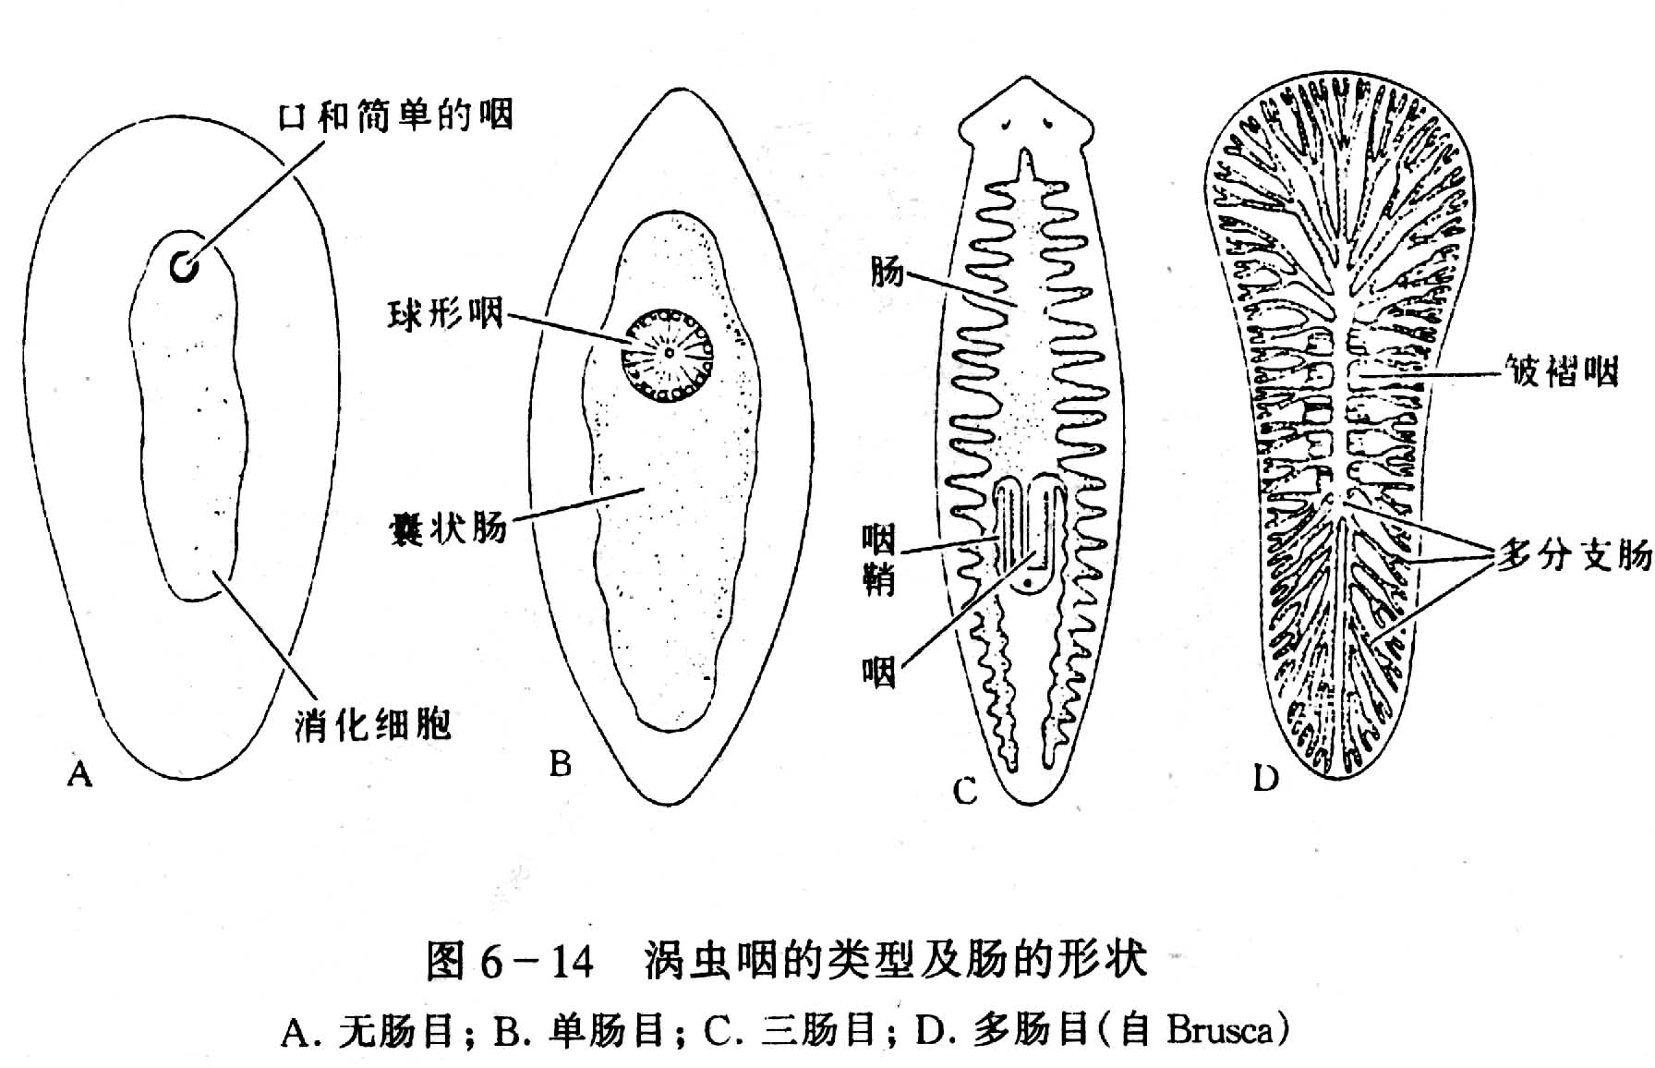
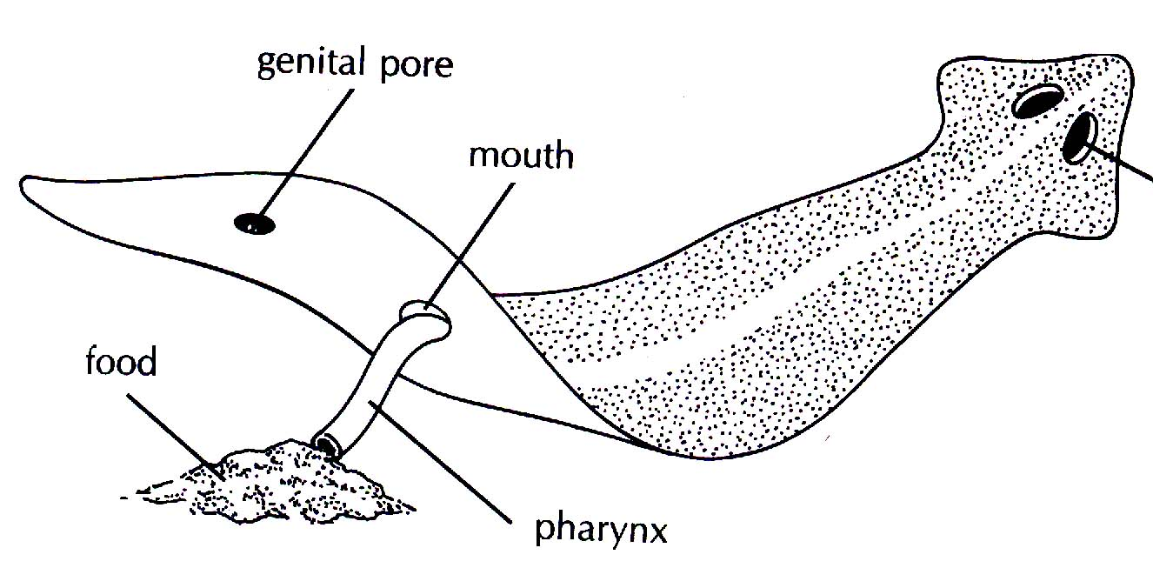

Slide 12
4、呼吸和循环：无专门的呼吸系统和循环器官，体表进行气体交换。
5、原肾管排泄：由焰细胞和导管组成。
6、神经和感官：眼点由色素细胞和感光细胞组成，无晶体，只能感光不能成像。耳突具感觉细胞，司味觉和嗅觉。

Slide 13
7、生殖和发育：无性生殖为横分裂。
有性生殖：雌雄同体，但异体（体内）授精。雄性生殖系统包括精巢、输出管、输精管、储精囊和阴茎。雌性生殖系统包括卵巢、输卵管、阴道、受精囊、卵黄腺、卵黄管、卵壳腺、成壳腺和子宫。
牟勒氏幼虫→海洋生活中的多肠类，幼虫体呈卵形，全身被纤毛，边缘有八个游泳用的纤毛叶，有脑、眼点等，营浮游生活。再生能力强。

Slide 14
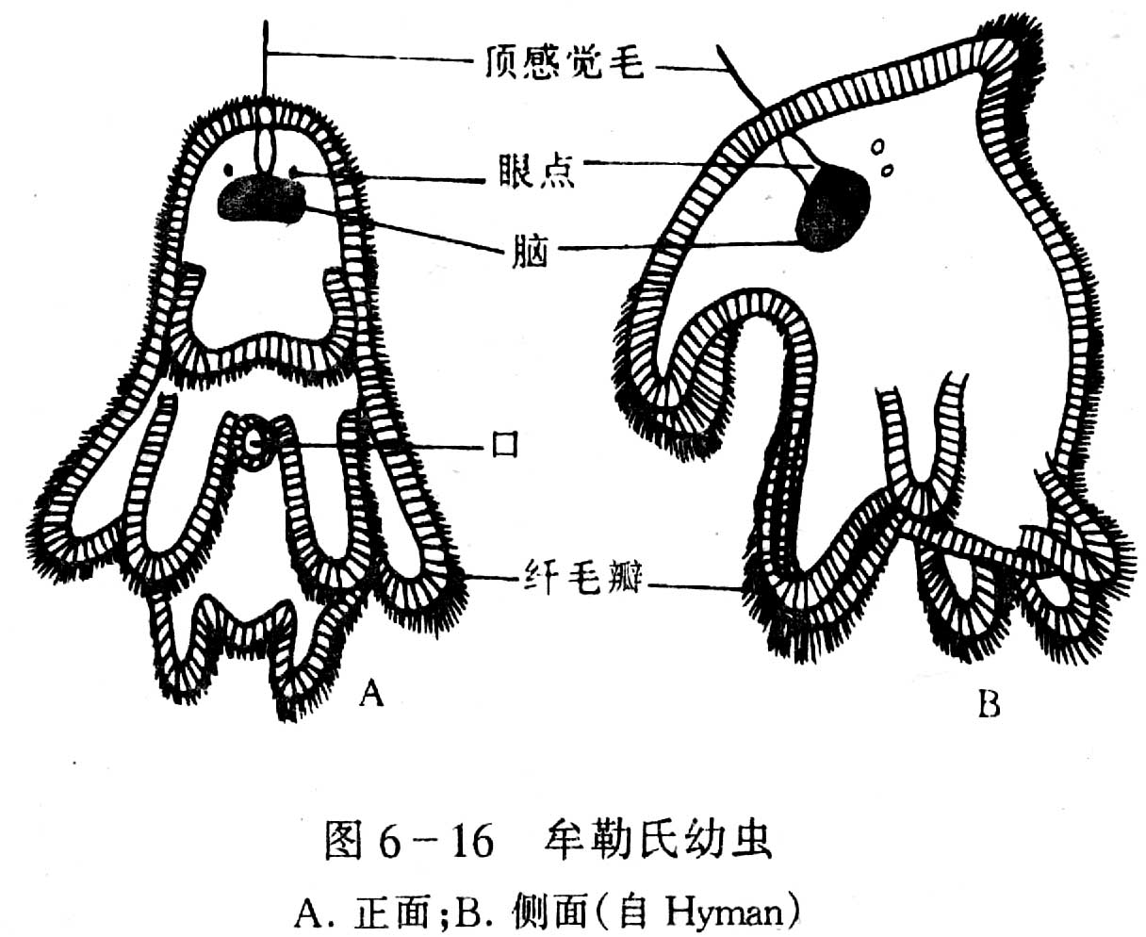

Slide 15
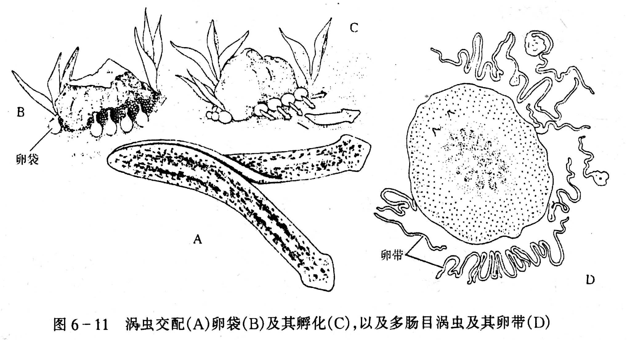
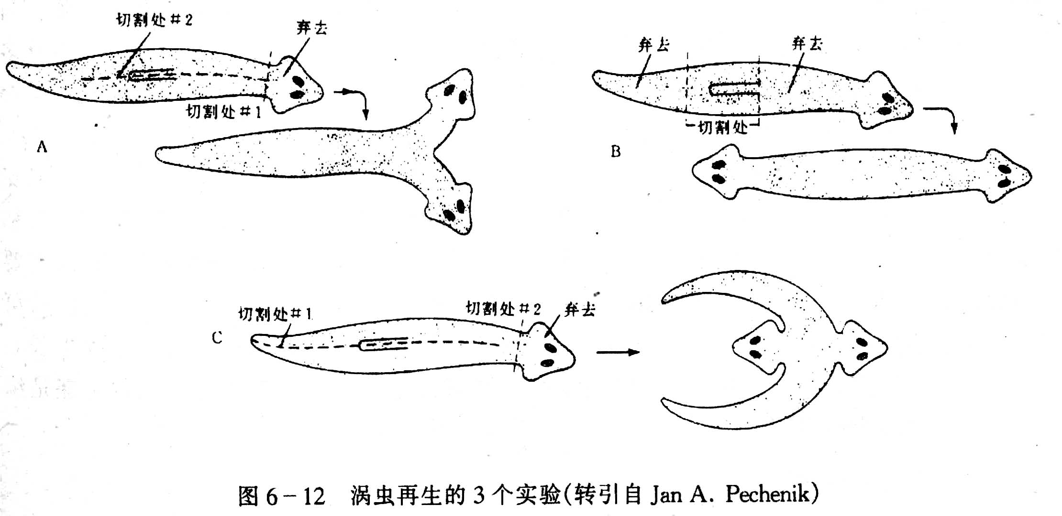

Slide 16
涡虫分类
1、无肠目：体小，无消化管。如旋涡虫。
2、单肠目：肠呈管状，不分枝。如直口涡虫、微口涡虫。
3、三肠目：肠分三枝。如真涡虫。
4、多肠目：肠多分枝，肠干不明显，如平角涡虫。

Slide 17
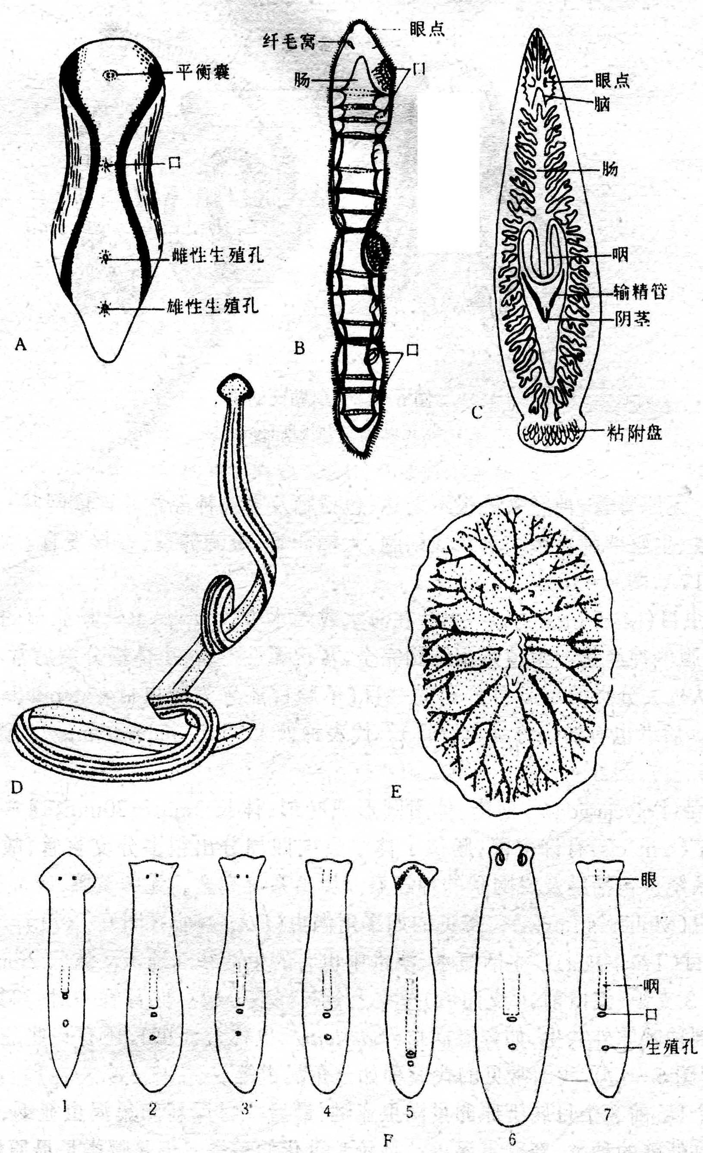
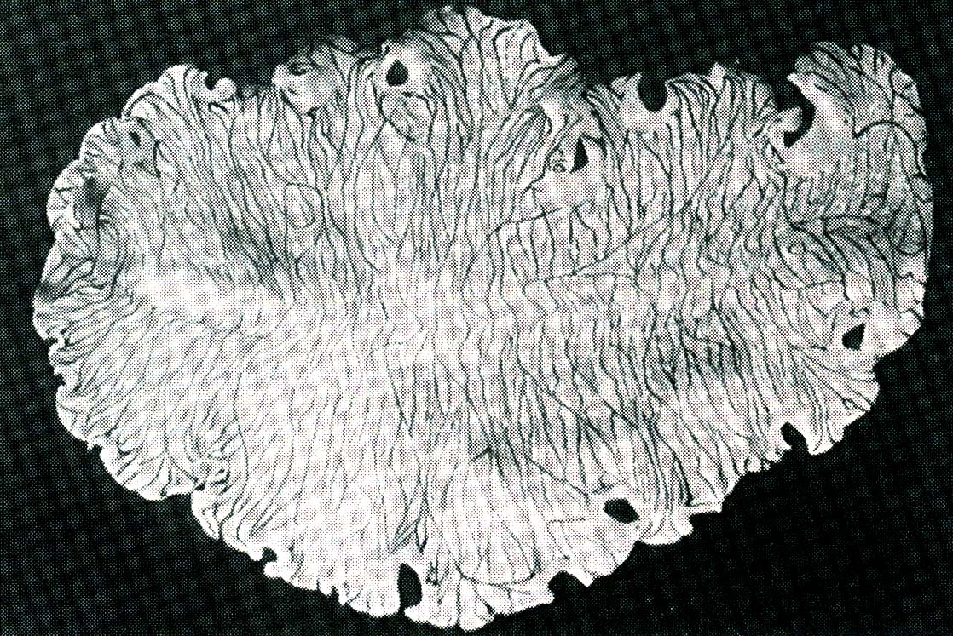
无肠目
漩涡虫
单肠目
微口涡虫
三肠目
鲎涡虫
三肠目
笄蛭涡虫
多肠目
平角涡虫
7种淡水涡虫

Slide 18
7.2.2 吸虫纲
吸虫纲的主要特征
1、两侧对称，三胚层，无体腔，原肾管排泄，无专门的呼吸和循环器官；
2、营体内外寄生；
3、体壁由皮层和肌肉层所组成，皮层细胞形成合胞层，其胞核内陷到肌肉层之下，表皮具有皮棘，适应寄生生活；
4、具有口和腹吸盘；

Slide 19
5、消化系统：口、咽、食道、肠（两支）；
6、神经和感官：梯形神经，感官退化，无眼点；
7、生殖与发育：雌雄同体，自体或异体授精，生殖器官发达，生殖腺集中，子宫盘曲，产卵量大，生活史复杂，具中间宿主。

Slide 20
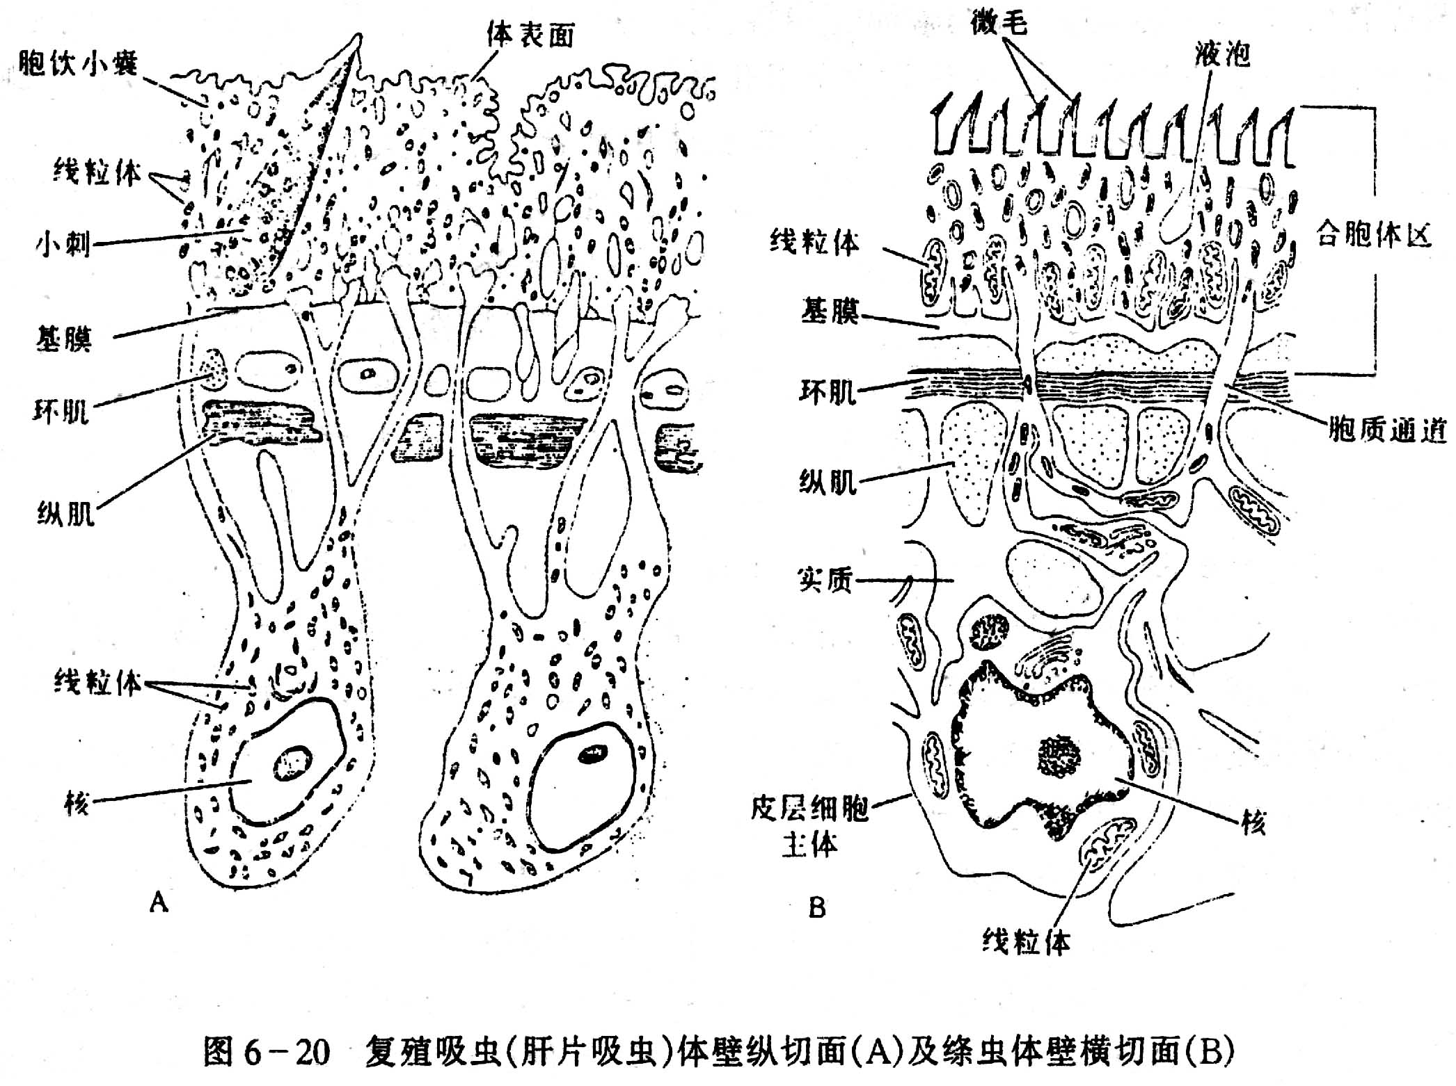
细胞质凸起
细胞质凸起

Slide 21
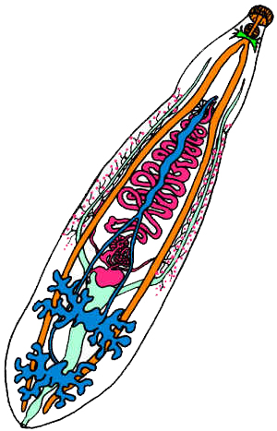
代表动物 华枝睾吸虫
寄生在人、猫、狗等动物的肝脏胆管内。形态扁平,前尖后钝,口吸盘大于腹吸盘。消化管有口、咽、短食道、肠两支。原肾管排泄。

Slide 22
雌雄同体，但异体受精。雄性生殖系统包括精巢（两个）、输出管、输精管、储精囊、雄茎、雄性生殖孔。雌性生殖系统包括卵巢、输卵管、受精囊、卵模腔和梅氏腺、卵黄腺、卵黄管、子宫、雌性生殖孔和劳氏管。
精子→雌性生殖孔→子宫→卵模腔→受精囊

Slide 23
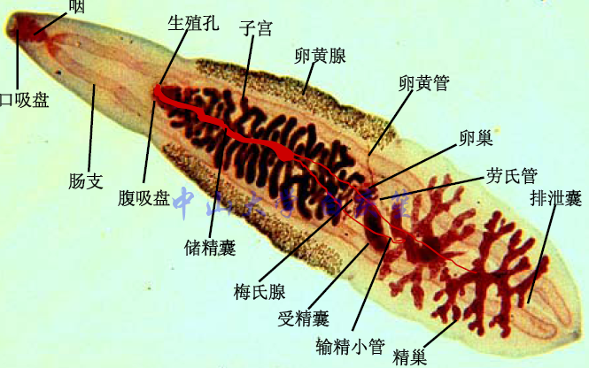

Slide 24
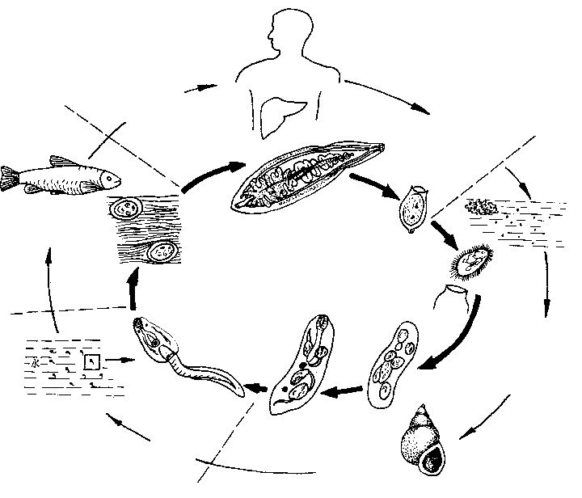
终寄主
华枝睾吸虫的生活史
人食未熟的鱼被感染
肝
卵随人粪入水中
鲤科鱼
(第二中间寄主)
成虫
(人肝胆管中)
卵
囊蚴
(鱼肌肉中)
毛蚴
胞蚴
卵被沼螺吞食在螺体内孵出毛蚴
尾蚴
雷蚴
尾蚴逸出螺体
毛蚴在螺体内发育繁殖
沼螺
(第一中间寄主)

Slide 25
一些种常见种类
1、肝片吸虫：寄生在牛、羊动物的肝脏，人偶然感染，中间宿主是椎实螺。
2、日本血吸虫：寄生在人、牛等血液，中间宿主是钉螺。
3、布氏姜片虫：寄生在人、猪的小肠，中间宿主是扁卷螺。
4、卫氏并殖吸虫：寄生在人、犬等肺中，中间宿主是⑴瘤拟黑螺和⑵锯齿华溪蟹。
5、三代虫：寄生在鱼类、两栖类皮肤和鳃。直接发育。

Slide 26
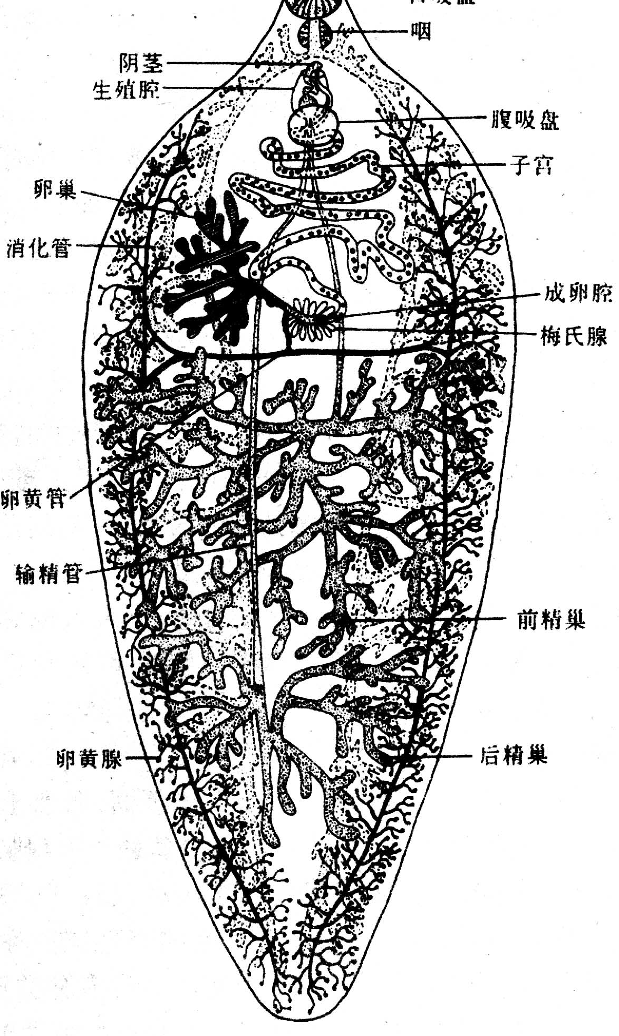
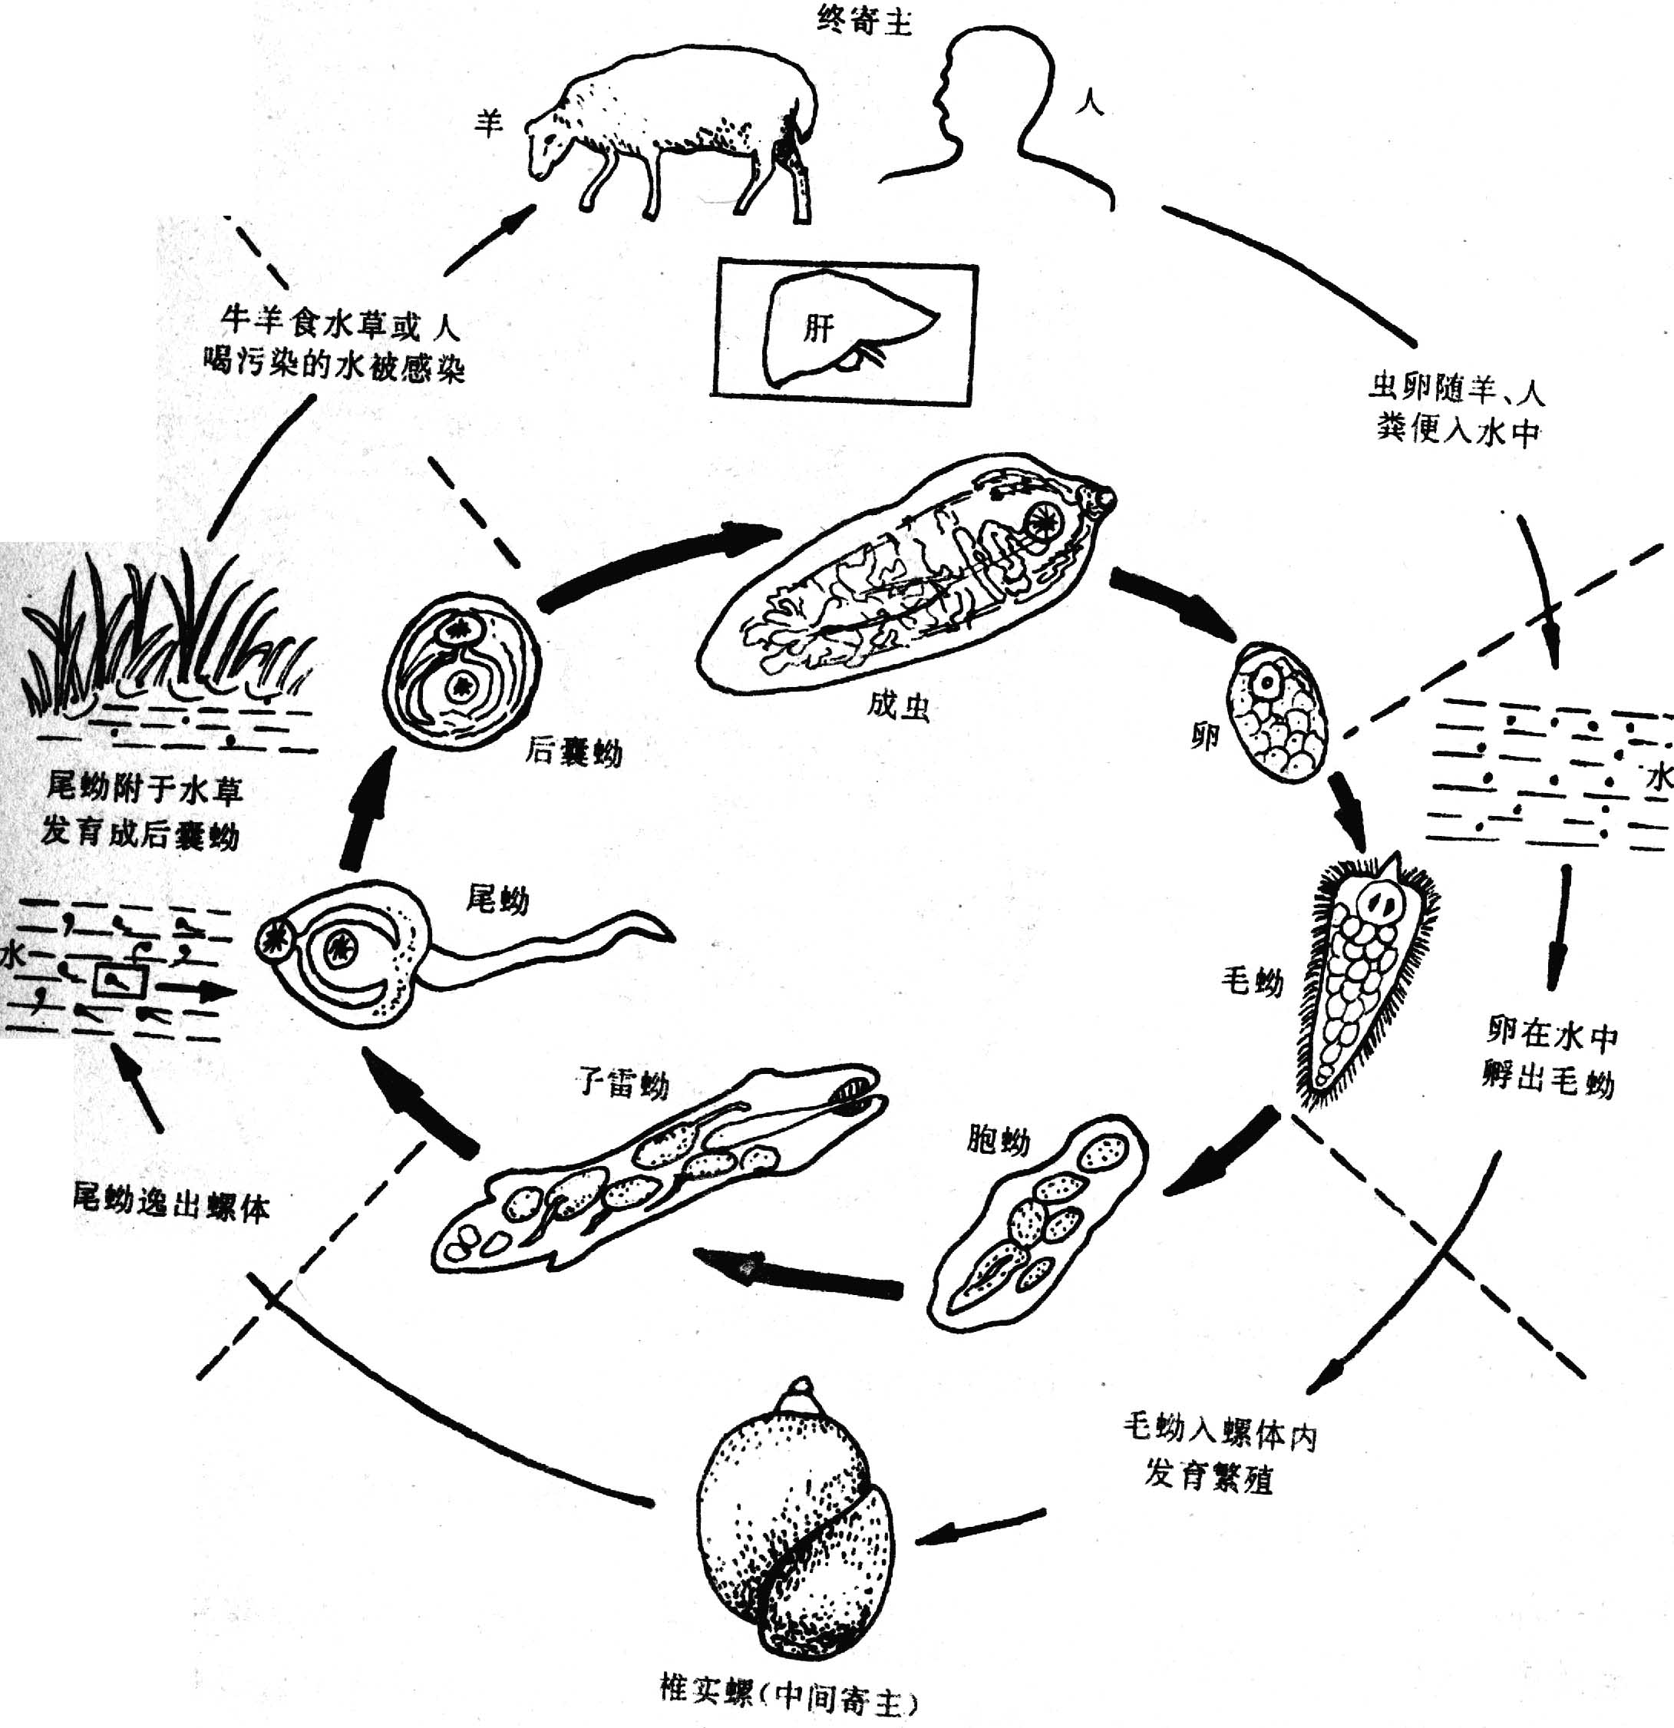
肝片吸虫
口吸盘

Slide 27
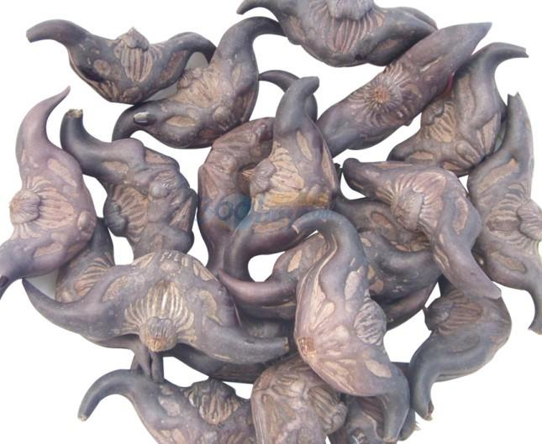
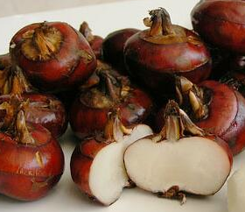
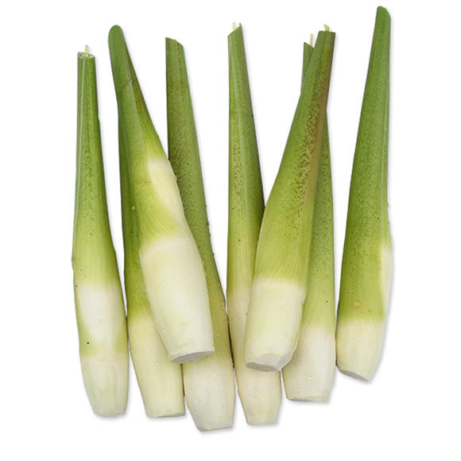
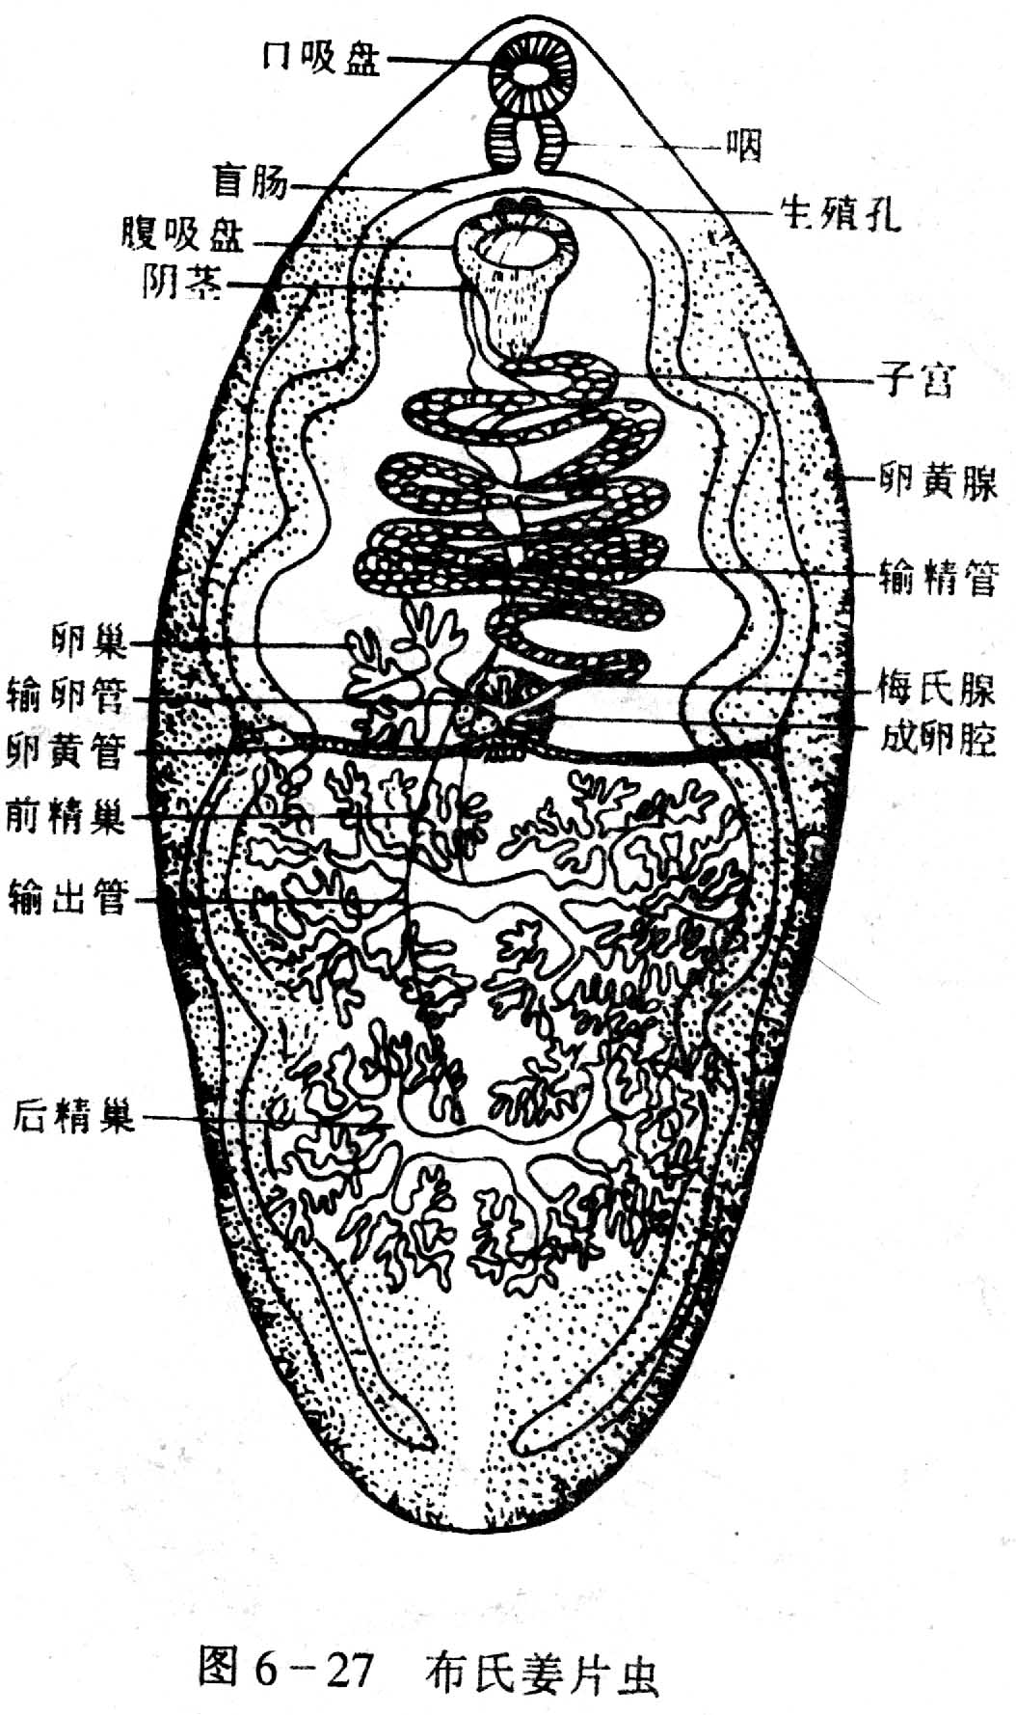
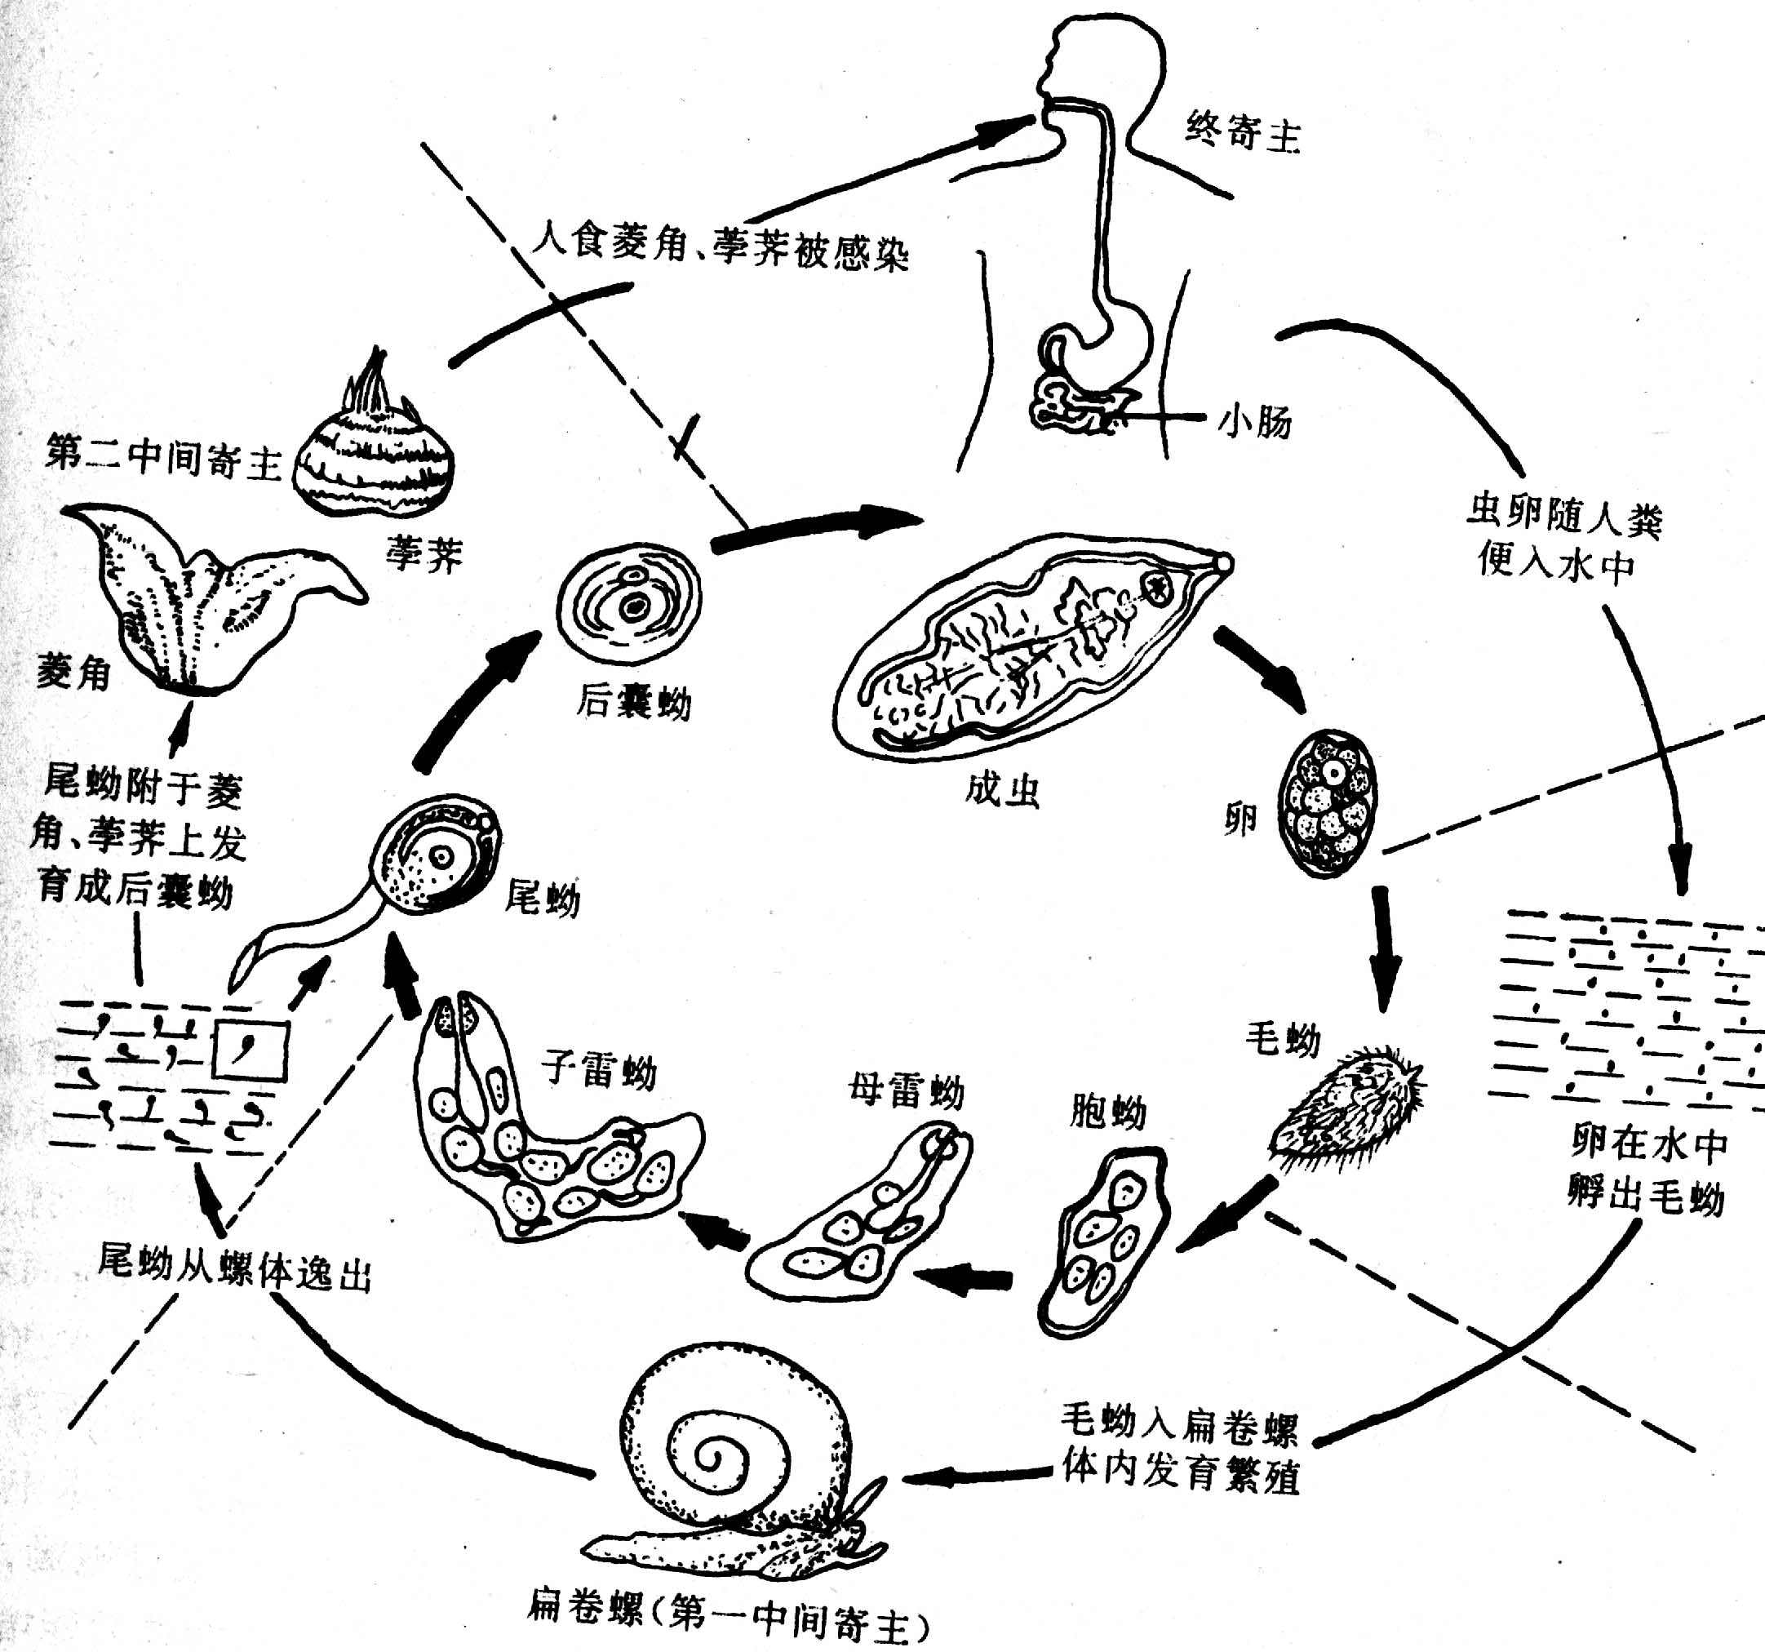

Slide 28
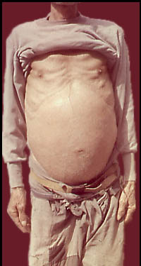
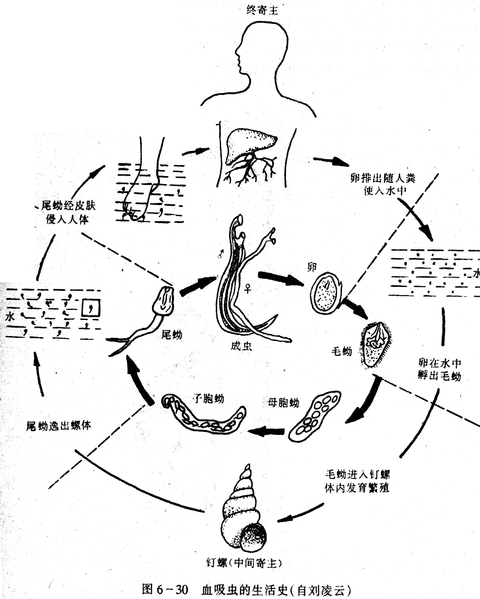
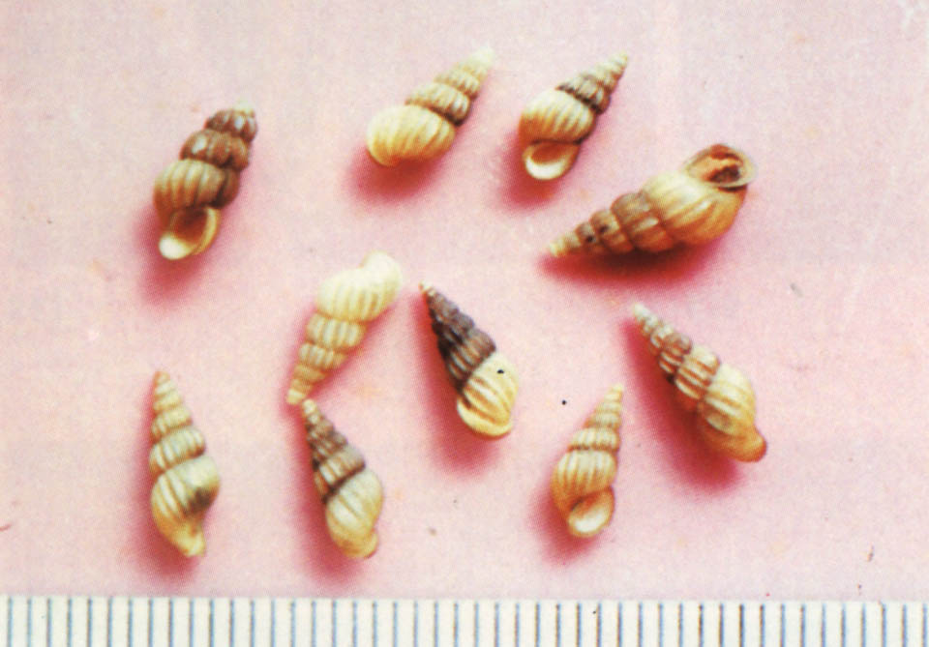
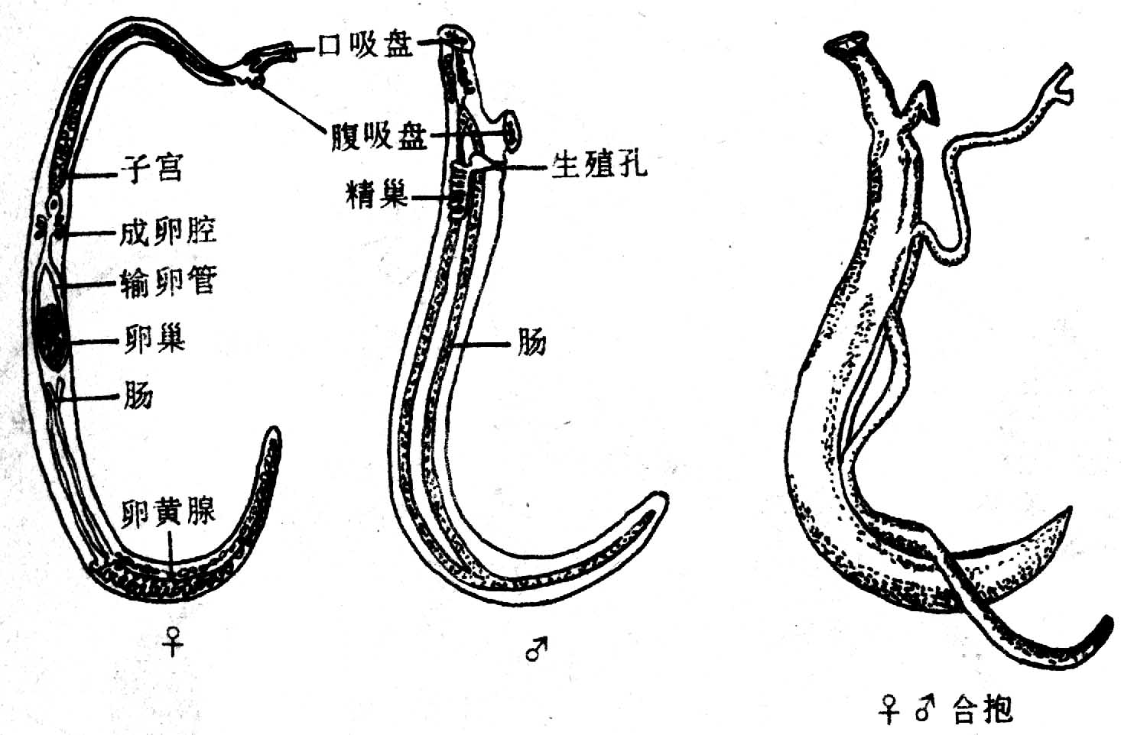

Slide 29
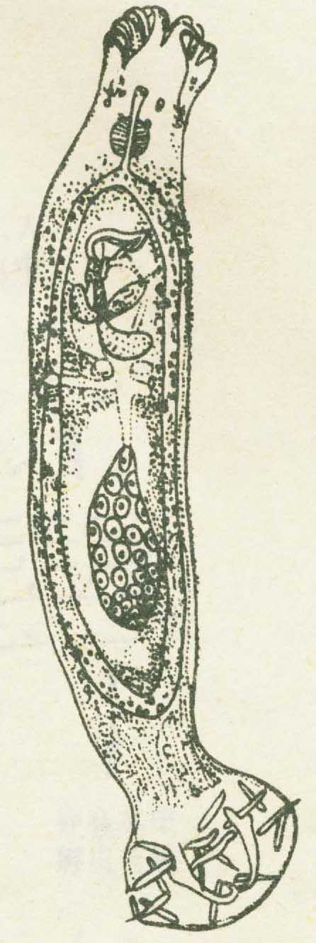
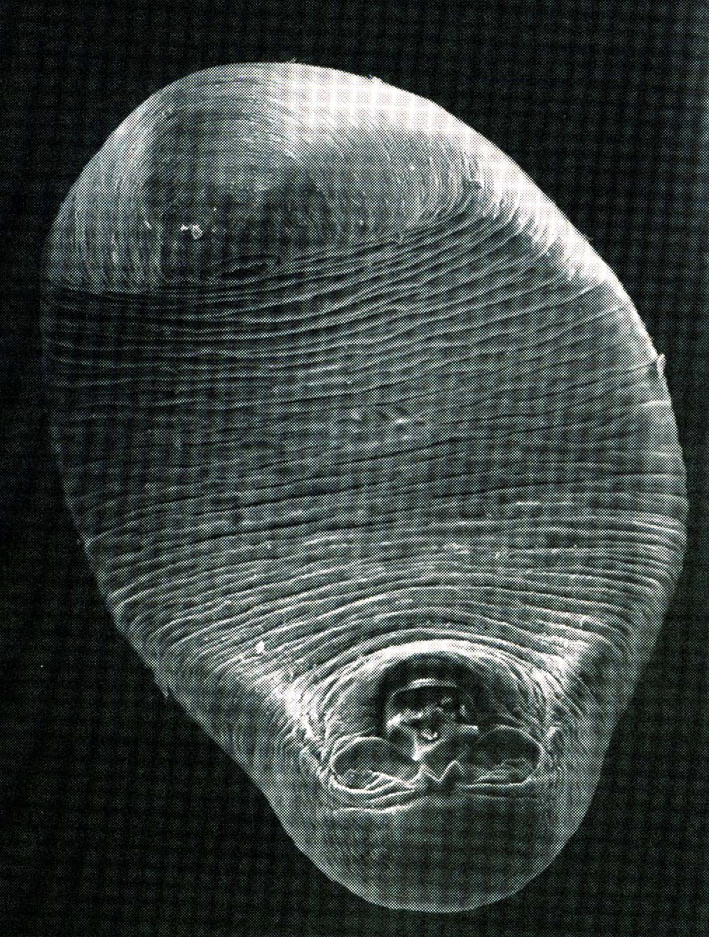
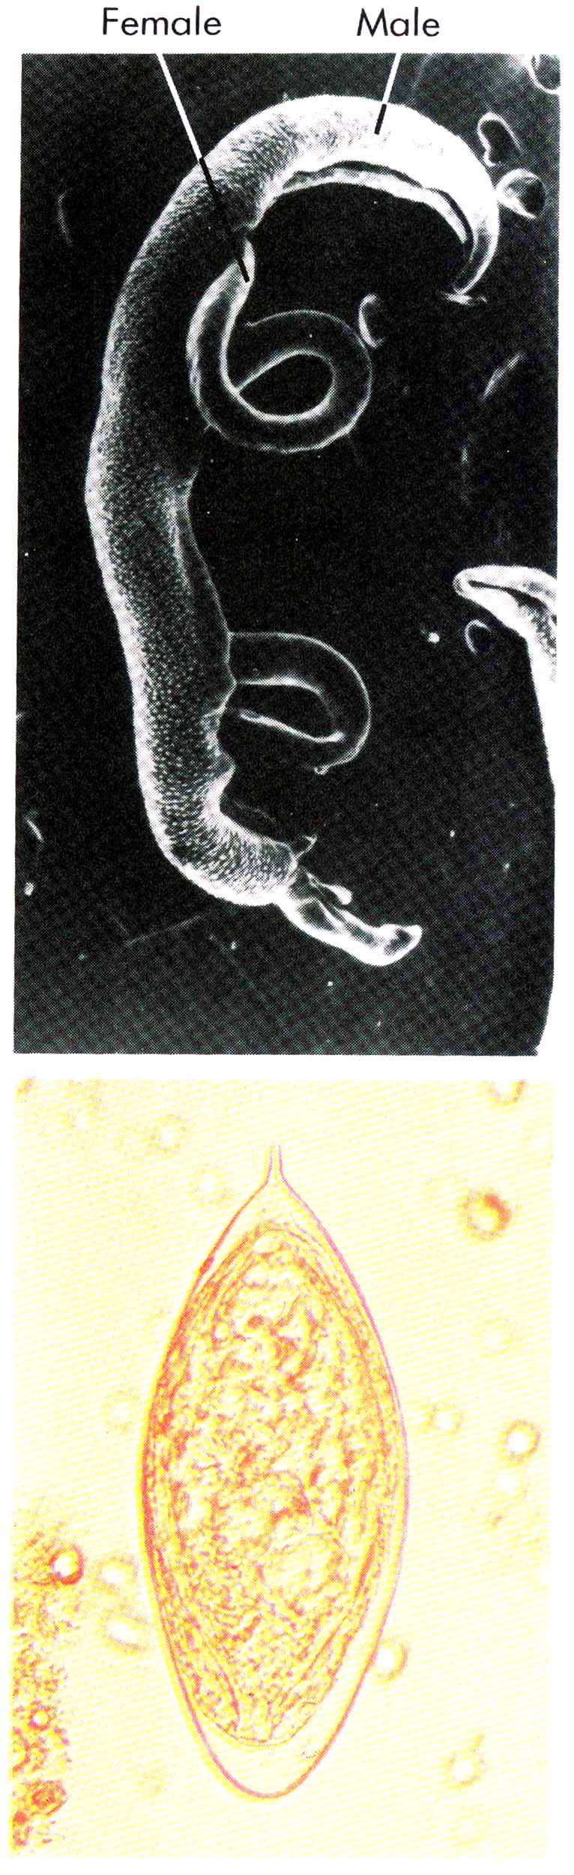
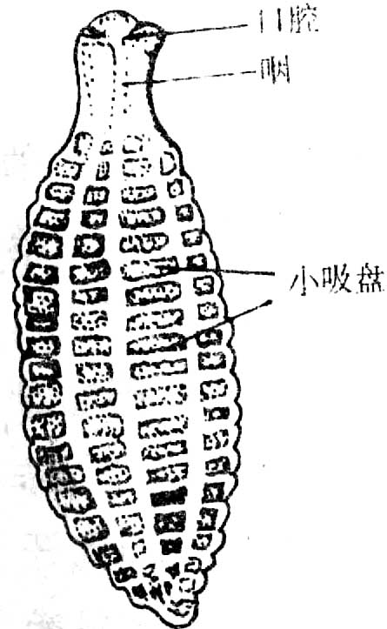
盾腹虫
有三四行腹腺
鳃片指环虫，两条盲管状肠，

Slide 30
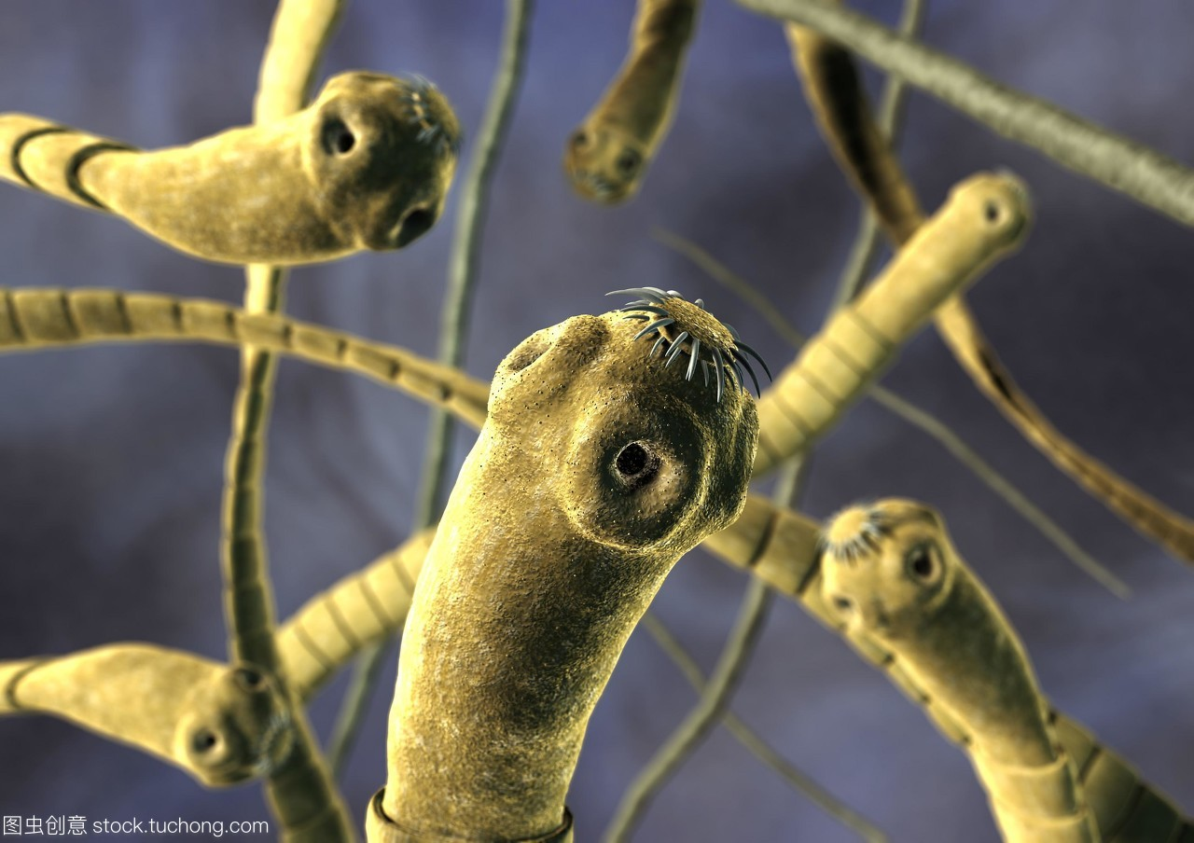
7.2.3 绦虫纲

Slide 31
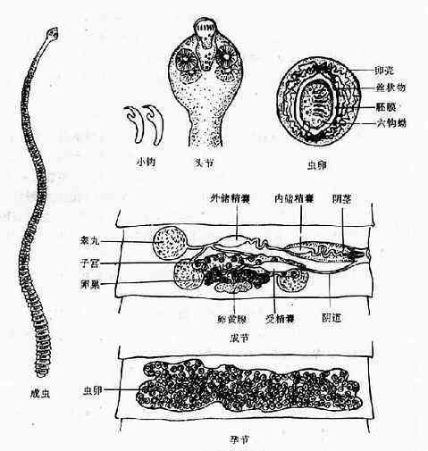
7.2.3 绦虫纲
绦虫纲的主要特点：全部寄生，世界性分布；体形扁平长带状，如腰带；虫体分节，乳白色；体长从数毫米到十数米。身体分头节、颈节和体节三部分。头节球形，有附着器如吸盘、小钩等；节片分未成熟节片（生殖器官未成熟）、成熟节片（生殖器官趋向成熟，位于体中部）、妊娠节片（子宫发育，充满虫卵）。

Slide 32
代表动物→猪带绦虫
形态特征：带状虫体，全长2-4米，700-1000个节片。头节呈圆球形，顶端有两圈小钩（25-50），周围有四个圆形吸盘节片中未成熟节片宽大于长，成熟节片方形，妊娠节片长大于宽。雄性生殖系统精巢数百个→输出管→输精管→雄性生殖孔→生殖腔；雌性的卵巢2个→输卵管→卵膜腔→受精囊→子宫→雌性生殖孔→生殖腔，另外还有卵黄腺和卵黄总管。

Slide 33
体壁皮层由合胞体组成，有许多微毛和线粒体；
排泄用原肾管系统，排泄管有重新吸收作用。
生殖与发育：雌雄同体，同节自体、同体异节、异体交配受精，生殖器官发达，繁殖力强，每节片有3-8万粒卵。终末宿主为人或脊椎动物，中间宿主是无脊椎动物或脊椎动物。

Slide 34
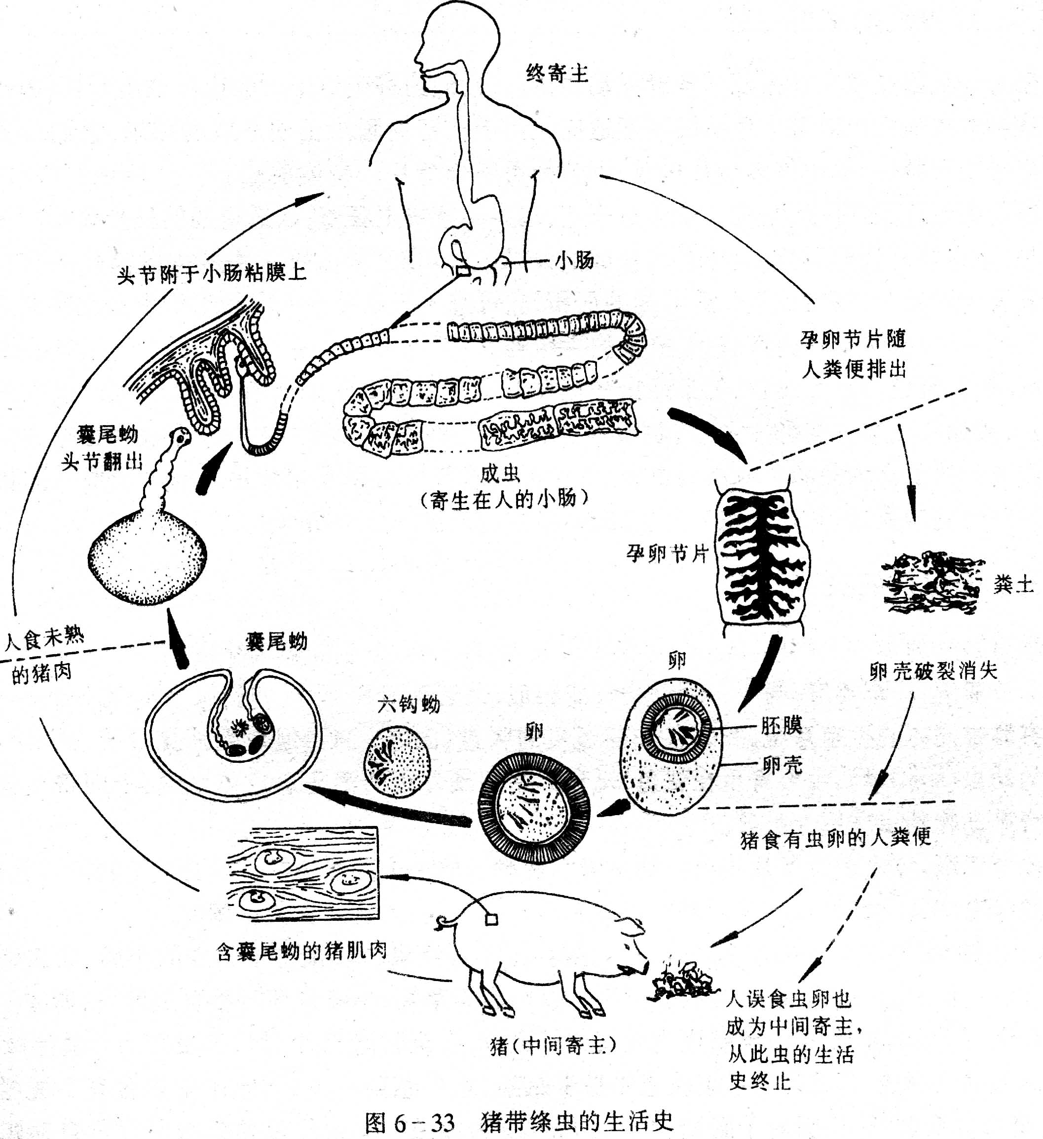
生活史：成虫寄生于人体小肠，妊娠节片随粪便排出，卵被人或猪吞食，六钩蚴孵出，随血液进入猪、人、犬等肌肉形成囊尾蚴。

Slide 36
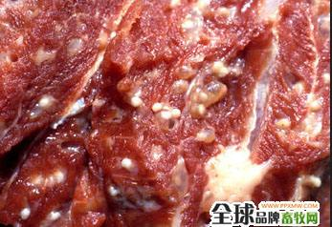
一些重要种类
1、牛带绦虫：成虫寄生于人小肠，中间宿主牛。
2、阔节裂头绦虫：寄生在人、猫、犬等小肠。中间宿主⑴剑水蚤，⑵鱼。
3、细粒棘球绦虫：寄生在狼、犬小肠中，中间宿主牛、羊、人。
九江头槽绦虫：
寄生于鱼类的肠道。

Slide 37
7.3 扁形动物起源和演化
学者们意见尚未一致；
郎格认为扁形动物由栉水母进化；格拉夫认为是浮浪幼虫。吸虫纲由涡虫演变而来；而绦虫则可能由涡虫纲单肠演变而来。
纽形动物门、颚口动物门、微颚动物门和黏体门自己参阅。

Slide 38
思考题
扁形动物门的主要特征
扁形动物门三个纲的特点
皮肌囊、两侧对称

